Slide 1
企业网络升级
-点点创新 -点滴创造

Slide 2
01
公司背景
02
CONTENTS
成员介绍
This is a good space for a short subtitle
03
项目需求
04
解决方案
05
设备选取

Slide 3

公司背景

Slide 4
公司背景
– 一家网络服务的IT公司
– 公司位于周杭市有100多台服务器
– 通过NAT技术将web服务器发布Internet
– 注册资金2000万

Slide 5

成员介绍

Slide 6

老段前面那小队
老张
小杨
小明
技术总监
Linux运维工程师
项目经理
需求分析师
网络运维工程师
老崔
老王
小李
网络运维工程师
网络运维工程师
财务主管
市场分析师

Slide 7









问题分析
– 接入层交换机只与同一个三层交换机相连,存在单点故障而影响网络通信。
– 互联网连接单一服务商

Slide 8

项目需求

Slide 9
项目需求
– 为提高主机对本公司网络服务访问的可靠性,需要使用很多的冗余技术。
– 为了提高链路带宽需使用了以太网通道;
– 为了保证局域网络不会因为线路故障影响网络通信使用了冗余线路;
– 为了保证服务器不会因为使用单一网关而出现的单点失败影响网络通信需要网关冗余;
– 为了保证到互联网的高可用接入需使用了冗余互联网连接。

Slide 10

解决方案

Slide 11
升级后的网络拓扑

Slide 12

VLAN

Slide 13
VLAN
VLAN的优势
广播控制、安全性、带宽利用、延迟

Slide 14

以太网通道

Slide 15
以太网通道
以太网通道的功能
多条线路负载均衡，带宽提高
容错，当一条线路失效时，其他线路通信, 不会丢包

Slide 16

中继链接

Slide 17
中继链接
作用：实现交换机之间的单一链路传递多个vlan的信息

Slide 18

生成树(STP)

Slide 19

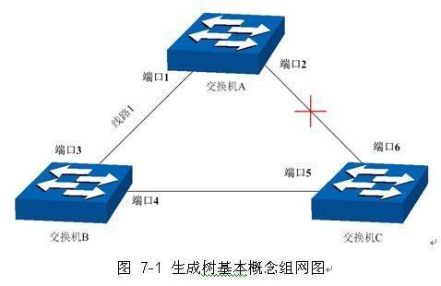

生成树(STP)
次根
SW2
对应关系:
马路一对应SW3
马路二对应SW1
马路三对应SW2
马路二
马路三
主根
关闭端口6
马路一
SW1
SW3
大多时间马路二交通十分便利,而马路三交通很拥堵,小车在两者交叉路口却不知道道路情况,我们应该如何解决?
制定规则:小车优先走马路二

Slide 20

广播风暴的产生与解决
杭州
广州
现在有一个问题:
假设小车代表数据,当小车要去往北京,那么小车会去往哪里?当小车逐渐增加,又会发生什么情况呢?
马路二
马路三
上海
云南
解决广播风暴(道路拥堵),在马路一与马路三之间设置路障,告诉车辆所有路没有去往北京的路,让车辆赶紧离开,别在占用马路资源.
马路一
路障

Slide 21

PVST+实现网络的负载均衡
南京
杭州
广州
问题2:
如何让所有车辆分成两批分别去往从马路二和三去往南京?
马路二
马路三
上海
云南
制定交通法规:让车号为偶数的车去往马路二,让车号为奇数的车去往马路三.
马路一
vlan 1
vlan 2
车牌号为偶数的车
车牌号为奇数的车

Slide 22

起备份作用
杭州
广州
问题3:
假设小车代表数据,当小车要去往杭州,但是马路一与马路二之间有座桥坍塌了,它应该如何到达?
马路二
马路三
上海
云南
小车往马路二走到断桥处,立马回头往马路三去往杭州,马路三平时不会使用,当马路一坏了就去使用它.
断桥
马路一

Slide 23

热备份

Slide 24

热备份路由选择协议（HSRP）
三层交换机
虚拟路由器
服务器
互联网
三层交换机

Slide 25


优先级 备份以及端口转发
开车
有一天,轿车出了点小故障....
小白
三层交换机
虚拟路由器
服务器
公 司
互联网
骑车
三层交换机

Slide 26
路由功能

Slide 27
路由器概述
1.将数据包从一个网络发送到另一个网络
2.路由器怎么工作
3.如何获得路由表

Slide 28

静态路由

Slide 29
静态路由
静态路由是在路由器中设置固定的路由表；除非网络管理员进行干预，否则静态路由表不会发生变化。
优点:简单、高效、可靠、网络安全、转发效率高。
缺点:不能灵活的适应网络的动态变化。
使用场景:网络规模不大，拓扑结构固定的网络中。

Slide 30

动态路由

Slide 31
动态路由
网络中的路由器之间相互通信，传递路由信息，利用收到的路由信息更新路由表的路由方式
优点:灵活，能够适时适应网络结构的变化，无需管理员手工维护，减 轻了管理员的工作负担
缺点:占用网络带宽
使用场景：网络规模大，网络拓扑机构复杂的网络

Slide 32

ACL控制

Slide 33
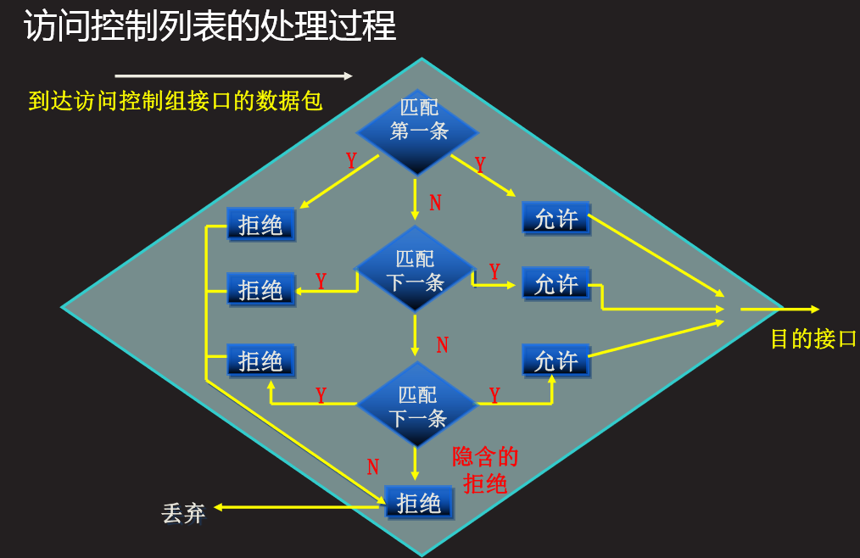
ACL控制
– ACL:访问控制列表
– 处理过程:匹配即停止

Slide 34

NAT技术

Slide 35
NAT技术
– NAT:网络地址转换
– 功能:宽带共享,安全防护
– 实现方式:静态转换, 端口多路复用
– 端口映射

Slide 36

设备选取

Slide 37
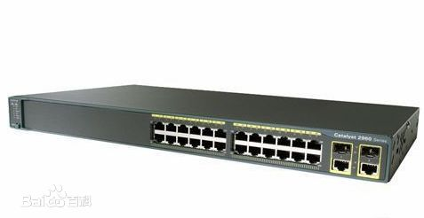
二层交换机
CISCO WS-C2960X-24TS-L
选取理由
–最高拥有1000Mbps的传输速率
–大幅度提升网络数据交换能力
–质量优良，故障机率小

Slide 38
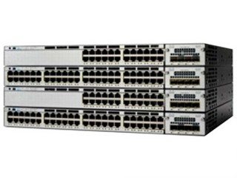
三层交换机
CISCO WS-C3750X-12S-E
选取理由
此款产品是业内第一个在堆叠成员之间共享用电的创新功能StackPowerTM技术，配置高，提供易用性和恢复，兼容性比较好，且产品散热性超好．

Slide 39
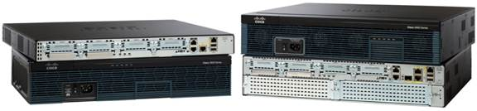
路由器
CISCO 2911/K9
选取理由
模块化架构具有可扩展性，可满足我公司的业务需求并随业务需求而增长

Slide 40
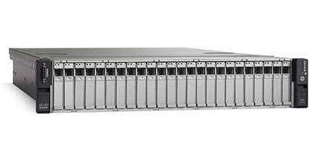
服务器
CISCO UCS C240 M3
选取理由：
–统一管理（集成到思科统一计算系统） 提高运算效率和灵活性；
–英特尔至强处理器E5-2600可自动节能降低能源成本，自动将处理器和内存的最低功耗状态，节省成本；
– 24块磁盘驱动器，提供了冗余选项并且易于维护，实现了性能与容量的平衡，以满足应用程序需求

Slide 41
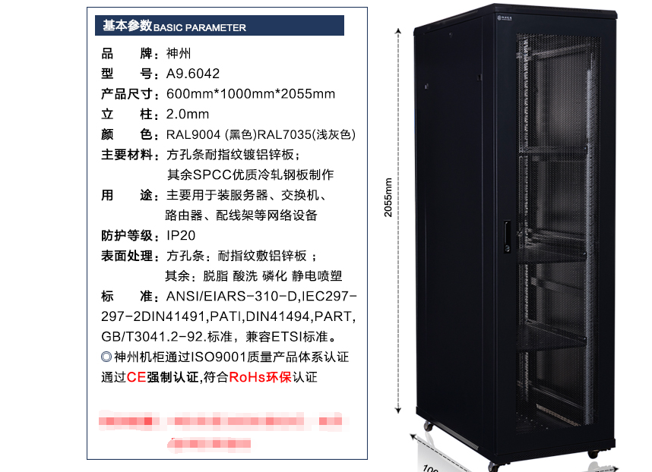
机柜
神州机柜

Slide 42
预算
本次网络升级预算
设备 | 型号 | 数量/个 | 单价/元 | 总价
二层交换机 | CISCO WS-C2960X-24TS-L | 4 | 6000 | 24000
三层交换机 | CISCO WS-C3750X-12S-E | 2 | 27000 | 54000
路由器 | CISCO 2911/K9 | 2 | 7000 | 14000
服务器 | CISCO UCS C240 M3 | 12 | 13000 | 156000
机柜 | 神州机柜 | 2 | 2000 | 4000
总计 | / | 22 | / | 256000

Slide 43
我们把每一次的服务视为一种长远关系的奠基石
诚挚感谢多年来与点点共同成长的合作伙伴
We treat every opportunity to serve as the cornerstone of each long-term relationship,
We are sincerely grateful to all the partners who have been growing together with us over the years

